Slide 1
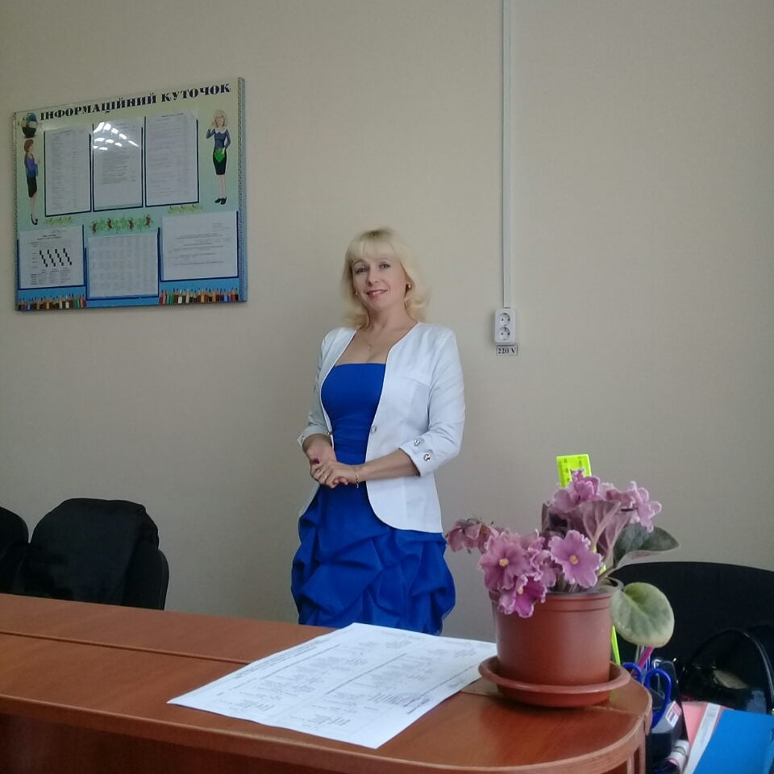
Заступник директора з навчально-виховної роботи Яринівської ЗОШ І-ІІ ступенів Ліневич Наталія Юріївна

Slide 2
Презентація досвіду роботи закладу освіти з реалізації Концепції національно-патріотичного виховання дітей та молоді

Slide 3
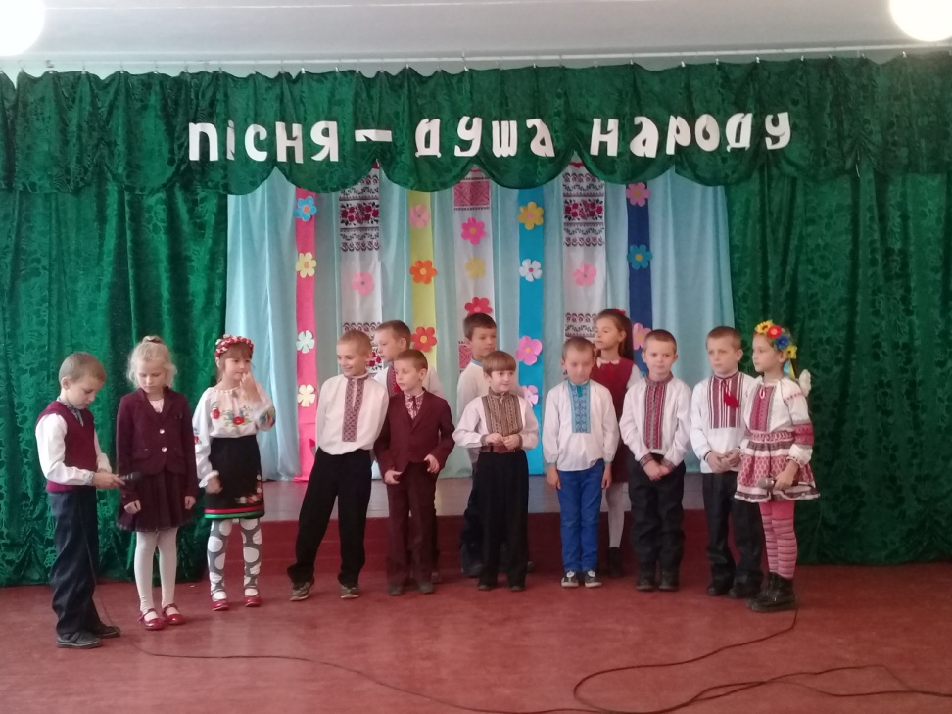
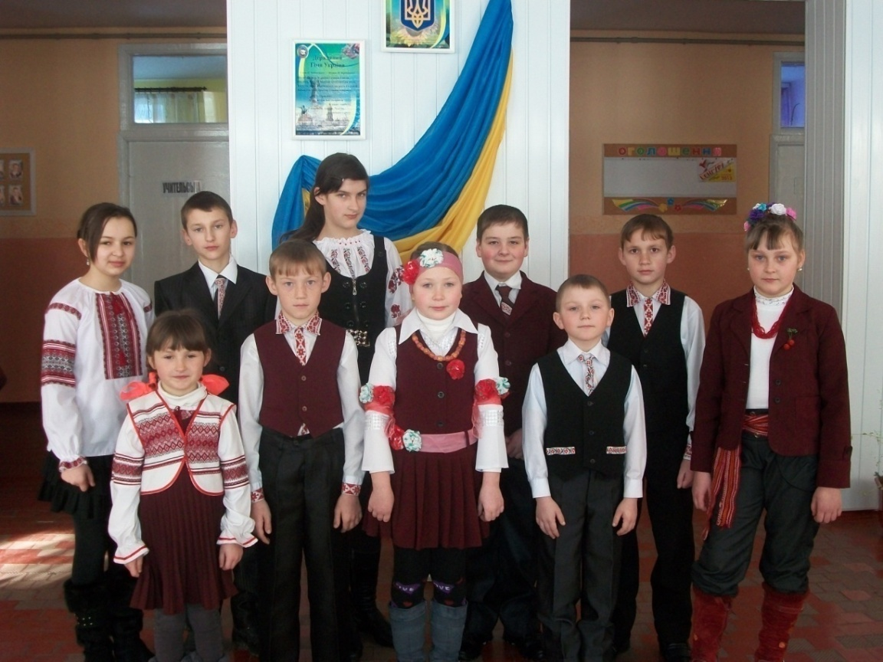
Виконання патріотичних пісень

Slide 4
Зустріч з воїнами АТО

Slide 5
Тиждень права

Slide 6
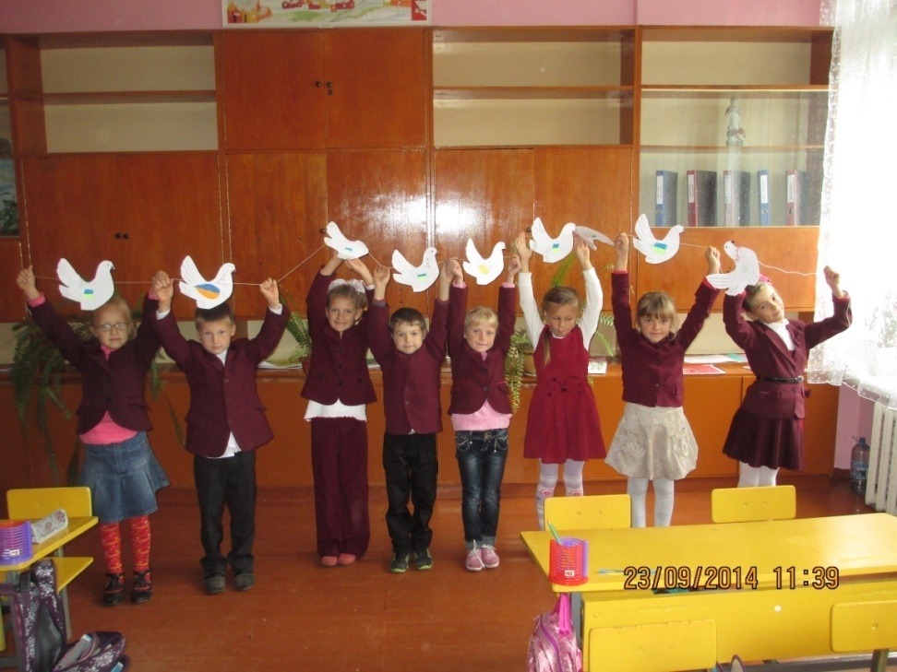
Флеш-моб «Створи Голуба миру».

Slide 7
День пам’яті героям Крут

Slide 8
«Голодомор 1932-1933 років: Україна пам’ятає»

Slide 9
Козацькі забави

Slide 10
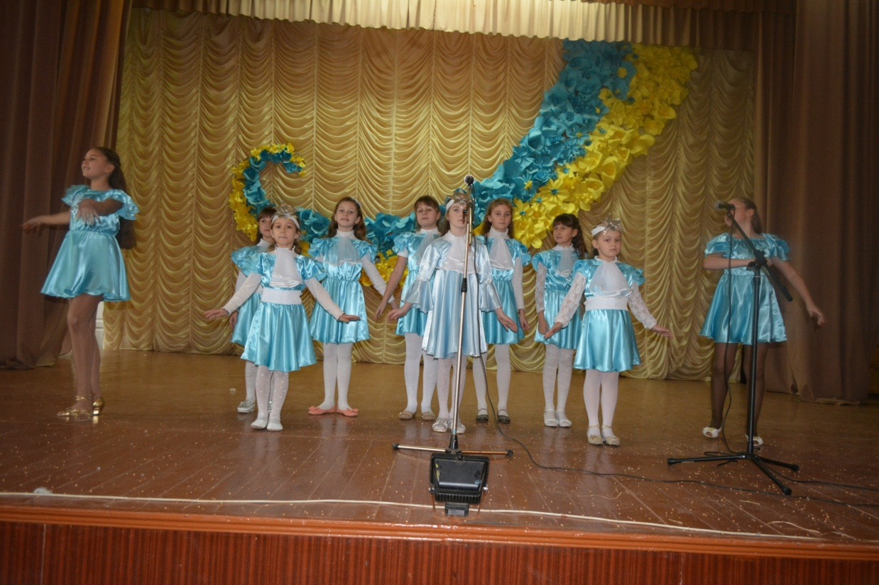
Участь у районному конкурсі “Вифлиємська зірка”

Slide 11
День Соборності

Slide 12
Конкурс “Живи, Кобзаре, в пам’яті людській”

Slide 13
Військовослужбовці з Рівного

Slide 14
Внесок українського народу в перемогу у другій світовій війні

Slide 15
День вишиванки

Slide 16
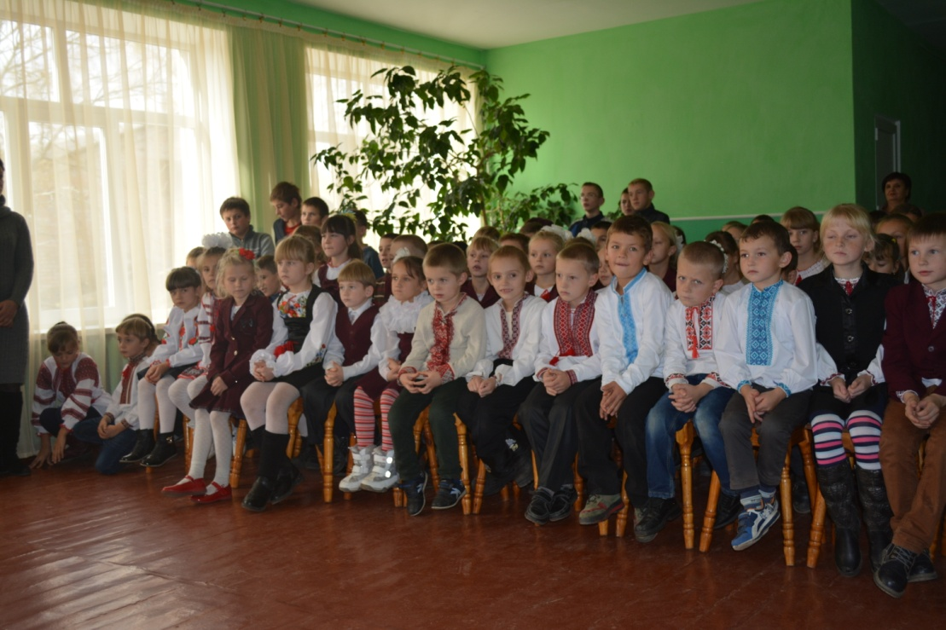
Зустріч з гуртом “Покоління” афганської пісні

Slide 17
«Патріотизм – серцевина людини, основа її активної позиції» В.О.Сухомлинський

